Slide 1

Uitwerking voorbeelden EV-bepaling
23 mei 2018
Herman van den Berg

Slide 2
Inhoudsopgave
Aan de hand van een aantal voorbeelden wordt toegelicht hoe in de centrale voorziening van KLIC eis voorzorgsmaatregelen worden bepaald.
Van deze voorbeelden worden ook de bijbehorende datasets beschikbaar gesteld.
Achtereenvolgens wordt toegelicht:
Het actualiseren van netinformatie van de thema’s gasHogedruk en gasLageDruk met bijbehorende voorzorgsmaatregelen;
Een gebiedsinformatieLevering op basis van gebiedsinformatieAanvraag 17O100038 (oriëntatieverzoek) met een oriëntatiepolygoon die alle netinformatie omvat;
Een gebiedsinformatieLevering op basis van gebiedsinformatieAanvraag 17C000112 (calamiteitenmelding) met een kleine graafpolygoon;
Een gebiedsinformatieLevering op basis van gebiedsinformatieAanvraag 17G500010 (graafmelding) met een graafpolygoon en een (ruimere) informatiepolygoon die slechts een deel van de netinformatie-objecten raakt;
Uitwerking voorbeelden EV-bepaling - 23 mei 2018

Slide 3
1. Actualiseren netinformatie / voorzorgsmaatregelen /1
De netinformatie wordt geactualiseerd;
zie: netinformatie KL3131 - 2017-11-23 (demo Best).xml
Er zijn diverse features opgenomen behorend bij 2 netwerken:
  Utiliteitsnet ‘gasHogeDruk’ (netGHD37)
  Utiliteitsnet ‘gasLageDruk’ (netGLD90)
Objectenmodel:
Uitwerking voorbeelden EV-bepaling - 23 mei 2018

Slide 4
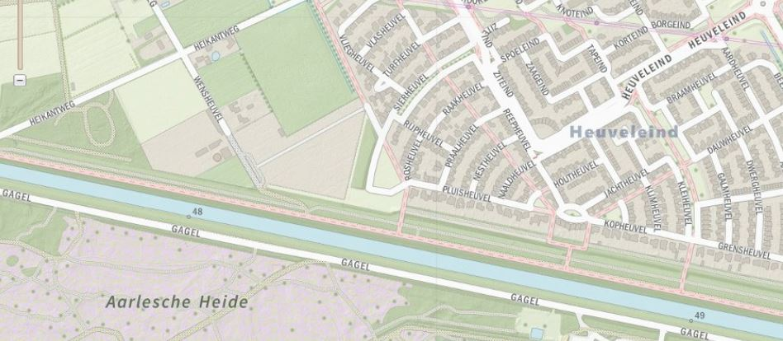
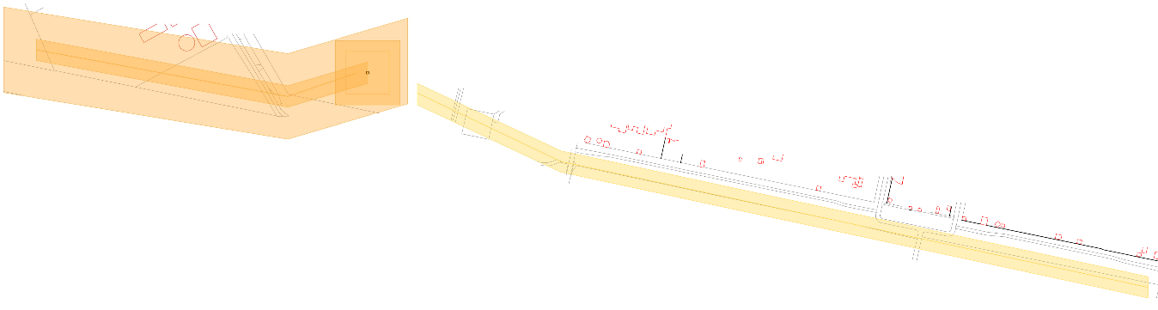
1. Actualiseren netinformatie / voorzorgsmaatregelen /2
Uitwerking voorbeelden EV-bepaling - 23 mei 2018

Slide 5
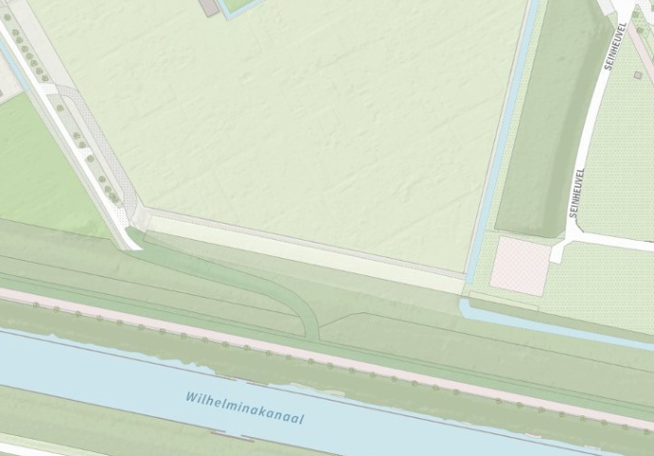
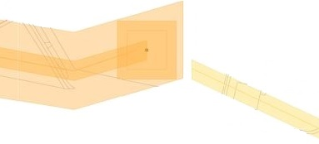
1. Actualiseren netinformatie / voorzorgsmaatregelen /3
transport_risicobuffer
technischgebouw
transport_hoofdleiding
distributie_broos
Uitwerking voorbeelden EV-bepaling - 23 mei 2018

Slide 6
1. Actualiseren netinformatie / voorzorgsmaatregelen /4
Alle kenmerken van de document-sjablonen en beslissingsregels om voorzorgsmaatregelen te kunnen bepalen, zijn vastgelegd in een xml-bestand.
zie: voorzorgsmaatregelen KL3131 - 2017-11-23 (demo Best).xml
De bijbehorende document-sjablonen zijn eveneens ontworpen:
- GHD-GB-risicoHoog.sjabloon_v1.4.pdf
- GHD-GB-standaard.sjabloon_v1.0.pdf
- GHD-T-risicoHoog.sjabloon_v1.3.pdf
- GHD-T-standaard.sjabloon_v1.1.pdf
- GHD-T-standaard_orientatie.sjabloon_v1.1.pdf
- GLD-standaard.sjabloon_v1.0.pdf
De structuur van het xml-bestand wordt gedefinieerd met het XSD-schema: KlicVoorzorgsmaatregelenBeheer.xsd
Het xml-bestand met voorzorgsmaatregelen en de document-sjablonen moeten tezamen met de netinformatie in een zipbestand worden geplaatst.
De gegevens worden in de centrale voorziening geplaatst volgens het proces:
Actualiseren netinformatie
Uitwerking voorbeelden EV-bepaling - 23 mei 2018

Slide 7
1. Actualiseren netinformatie / voorzorgsmaatregelen /5
soortWerkzaamheden | netbeheerderWerkAanduiding
archeologischOnderzoek | W1-laag
bestratingswerk | W1-laag
hoveniersWerkzaamheden | W1-laag
aardingSlaan | W2-midden
bodemonderzoekSonderingen | W2-midden
bomenRooienOfPlanten | W2-midden
funderingswerk | W2-midden
damwandBeschoeiingSlaan | W3-hoog
diepPloegen | W3-hoog
heien | W3-hoog
Toelichting
Bij de voorzorgsmaatregelen zijn de volgende
werkaanduidingen en
beslissingsregels gedefinieerd:
bronhouder-code | thema | netbeheerder-NetAanduiding | aanvraagSoort | netbeheerderWerkAanduiding | maatregel | maatregel Prioriteit
KL3131 | gasHogeDruk | transport_hoofdleiding | graafmelding | W3-hoog | GHD-T-W3 | 9
KL3131 | gasHogeDruk | transport_hoofdleiding | graafmelding | W2-midden | GHD-T-W2 | 8
KL3131 | gasHogeDruk | transport_hoofdleiding | graafmelding | W1-laag | GHD-T-W1 | 7
KL3131 | gasHogeDruk | transport_hoofdleiding | calamiteitenmelding |  | GHD-T-W3 | 9
KL3131 | gasHogeDruk | transport_risicobuffer | orientatieverzoek | W3-hoog | GHD-T-W3-O | 9
KL3131 | gasHogeDruk | transport_risicobuffer | orientatieverzoek | W2-midden | GHD-T-W2-O | 6
KL3131 | gasHogeDruk | transport_risicobuffer | orientatieverzoek | W1-laag | GHD-T-W1-O | 2
KL3131 | gasHogeDruk | technischgebouw | graafmelding | W3-hoog | GHD-GB-W3 | 5
KL3131 | gasHogeDruk | technischgebouw | graafmelding | W2-midden | GHD-GB-W2 | 4
KL3131 | gasHogeDruk | technischgebouw | graafmelding | W1-laag | GHD-GB-W1 | 3
KL3131 | gasHogeDruk | technischgebouw | calamiteitenmelding |  | GHD-GB-W3 | 6
KL3131 | gasLageDruk | distributie_broos | graafmelding | W3-hoog | GLD-W3 | 3
KL3131 | gasLageDruk | distributie_broos | calamiteitenmelding |  | GLD-W3 | 3
Uitwerking voorbeelden EV-bepaling - 23 mei 2018

Slide 8
1. Actualiseren netinformatie / voorzorgsmaatregelen /6
De maatregelen zijn als volgt gedefinieerd:
met als document-sjablonen:
maatregel | toelichting | sjabloonID
GHD-T-W3 | transport_hoofdleiding risico HOOG (bij deze werkzaamheden) | nl.imkl | KL3131.EV_gasHogeDruk_T_risicoHoog
GHD-T-W2 | transport_hoofdleiding risico gemiddeld | nl.imkl | KL3131.EV_gasHogeDruk_T_standaard
GHD-T-W1 | transport_hoofdleiding risico laag | nl.imkl | KL3131.EV_gasHogeDruk_T_standaard
GHD-T-W3-O | transport_risicobuffer risico HOOG (bij deze werkzaamheden) | nl.imkl | KL3131.EV_gasHogeDruk_T_standaard_orientatie
GHD-T-W2-O | transport_risicobuffer risico gemiddeld | nl.imkl | KL3131.EV_gasHogeDruk_T_standaard_orientatie
GHD-T-W1-O | transport_risicobuffer risico laag | nl.imkl | KL3131.EV_gasHogeDruk_T_standaard_orientatie
GHD-GB-W3 | technischgebouw risico HOOG (bij deze werkzaamheden) | nl.imkl | KL3131.EV_gasHogeDruk_GB_risicoHoog
GHD-GB-W2 | technischgebouw risico gemiddeld | nl.imkl | KL3131.EV_gasHogeDruk_GB_standaard
GHD-GB-W1 | technischgebouw risico laag | nl.imkl | KL3131.EV_gasHogeDruk_GB_standaard
GLD-W3 | distributie_broos risico standaard | nl.imkl | KL3131.EV_gasLageDruk_standaard
sjabloonID |  | bestandMediaType | bestandsnaam
namespace | lokaalID
nl.imkl | KL3131.EV_gasHogeDruk_T_risicoHoog | PDF | GHD-T-risicoHoog.sjabloon_v1.3.pdf
nl.imkl | KL3131.EV_gasHogeDruk_T_standaard | PDF | GHD-T-standaard.sjabloon_v1.1.pdf
nl.imkl | KL3131.EV_gasHogeDruk_T_standaard_orientatie | PDF | GHD-T-standaard_orientatie.sjabloon_v1.1.pdf
nl.imkl | KL3131.EV_gasHogeDruk_GB_risicoHoog | PDF | GHD-GB-risicoHoog.sjabloon_v1.4.pdf
nl.imkl | KL3131.EV_gasHogeDruk_GB_standaard | PDF | GHD-GB-standaard.sjabloon_v1.0.pdf
nl.imkl | KL3131.EV_gasLageDruk_standaard | PDF | GLD-standaard.sjabloon_v1.0.pdf
Uitwerking voorbeelden EV-bepaling - 23 mei 2018

Slide 9
Voorbeeld 1
Aanvraagsoort: orientatieverzoek
Klic-meldnummer: 17O100038
Soort werkzaamheden: heien
Uitwerking voorbeelden EV-bepaling - 23 mei 2018

Slide 10
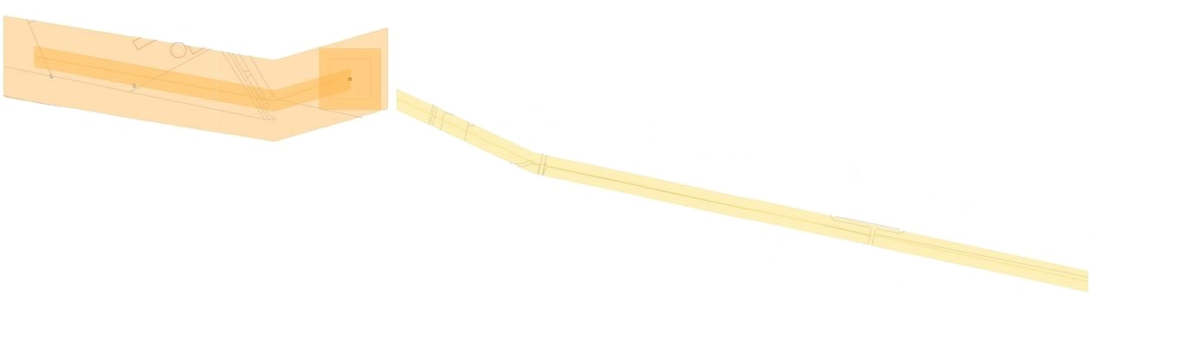
2. Voorbeeld 1 – Oriëntatieverzoek 17O100038 /1
17O100038
soortWerkzaamheden | netbeheerderWerkAanduiding
heien | W3-hoog
Uitwerking voorbeelden EV-bepaling - 23 mei 2018

Slide 11
2. Voorbeeld 1 - 17O100038 - resultaat /2
17O100038
soortWerkzaamheden | netbeheerderWerkAanduiding
heien | W3-hoog
17O100038
bronhouder-code | thema | netbeheerder-NetAanduiding | aanvraagSoort | netbeheerderWerkAanduiding | maatregel | maatregel Prioriteit
KL3131 | gasHogedruk | transport_risicobuffer | orientatieverzoek | W3-hoog | GHD-T-W3-O | 9
transport_risicobuffer
17O100038
maatregel | toelichting | sjabloonID
GHD-T-W3-O | transport_risicobuffer risico HOOG (bij deze werkzaamheden) | nl.imkl | KL3131.EV_gasHogeDruk_T_standaard_orientatie
17O100038
bestandsnaam sjabloon
GHD-T-standaard_orientatie.sjabloon_v1.1.pdf
Uitwerking voorbeelden EV-bepaling - 23 mei 2018

Slide 12
2. Voorbeeld 1 - 17O100038 - resultaat /3
Uitwerking voorbeelden EV-bepaling - 23 mei 2018

Slide 13
Voorbeeld 2
Aanvraagsoort: calamiteitenmelding
Klic-meldnummer: 17C000112
Soort werkzaamheden: n.v.t.
Uitwerking voorbeelden EV-bepaling - 23 mei 2018

Slide 14
3. Voorbeeld 2 – Calamiteitenmelding 17C000112 /1
17C000112
soortWerkzaamheden | netbeheerderWerkAanduiding
(niet van toepassing)
transport_risicobuffer
technischgebouw
transport_hoofdleiding
distributie_broos
Uitwerking voorbeelden EV-bepaling - 23 mei 2018

Slide 15
3. Voorbeeld 2 – 17C000112 – resultaat /2
17C000112
soortWerkzaamheden | netbeheerderWerkAanduiding
(niet van toepassing)
17C000112
bronhouder-code | thema | netbeheerder-NetAanduiding | aanvraagSoort | netbeheerderWerkAanduiding | maatregel | maatregel Prioriteit
KL3131 | gasHogedruk | transport_hoofdleiding | calamiteitenmelding |  | GHD-T-W3 | 9
KL3131 | gasHogedruk | technischgebouw | calamiteitenmelding |  | GHD-GB-W3 | 6
17C000112
maatregel | toelichting | sjabloonID
GHD-T-W3 | transport_hoofdleiding risico HOOG (bij deze werkzaamheden) | nl.imkl | KL3131.EV_gasHogeDruk_T_risicoHoog
17C000112
bestandsnaam sjabloon
GHD-T-risicoHoog.sjabloon_v1.3.pdf
Uitwerking voorbeelden EV-bepaling - 23 mei 2018

Slide 16
3. Voorbeeld 2 – 17C000112 – resultaat /3
technischgebouw
transport_hoofdleiding
Uitwerking voorbeelden EV-bepaling - 23 mei 2018

Slide 17
3. Voorbeeld 2 – 17C000112 - resultaat /4
Uitwerking voorbeelden EV-bepaling - 23 mei 2018

Slide 18
Voorbeeld 3
Aanvraagsoort: graafmelding
Klic-meldnummer: 17G100050
Soort werkzaamheden: heien
funderingswerk
bestratingswerk
Uitwerking voorbeelden EV-bepaling - 23 mei 2018

Slide 19
4. Voorbeeld 3 – Graafmelding 17G500010 /1
17G500010
soortWerkzaamheden | netbeheerderWerkAanduiding
heien | W3-hoog
funderingswerk | W2-midden
bestratingswerk | W1-laag
Uitwerking voorbeelden EV-bepaling - 23 mei 2018

Slide 20
4. Voorbeeld 3 – Graafmelding 17G500010 /2
17G500010
soortWerkzaamheden | netbeheerderWerkAanduiding
heien | W3-hoog
funderingswerk | W2-midden
bestratingswerk | W1-laag
informatiepolygoon
graafpolygoon
Uitwerking voorbeelden EV-bepaling - 23 mei 2018

Slide 21
4. Voorbeeld 3 – 17G500010 - resultaat /3
17G500010
soortWerkzaamheden | netbeheerderWerkAanduiding
heien | W3-hoog
funderingswerk | W2-midden
bestratingswerk | W1-laag
Uitwerking voorbeelden EV-bepaling - 23 mei 2018

Slide 22

4. Voorbeeld 3 – 17G500010 - resultaat /4
technischgebouw
transport_hoofdleiding
distributie_broos
Uitwerking voorbeelden EV-bepaling - 23 mei 2018

Slide 23
4. Voorbeeld 3 – 17G500010 - resultaat /5
Uitwerking voorbeelden EV-bepaling - 23 mei 2018

